Slide 1
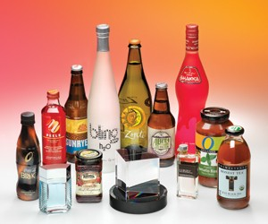
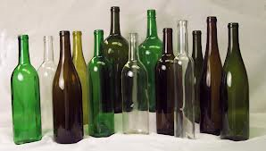
التعبئة والتغليف
الــزجاج
د. فرحان ألفين
قسم الهندسة الغذائية

Slide 2
المزايا الإيجابية للزجاج
الزجاج الملون يستطيع أن يحمي المواد الغذائية إلى درجة معقولة من تأثير الأشعة الضوئية.
غير نفوذ للسوائل والروائح وبخار الماء والغازات، والميكروبات الملوثة بأنواعها.
يمكن رؤية الغذاء الموضوع بداخله، ولهذا يمكن للمشتري أن تتولد لديه فكرة عن المادة الغذائية التي سيشتريها، ويمكّن المنتج من تعبئة المادة الغذائية بأصناف وأشكال متعددة من العبوات )لترويج البضاعة(.

Slide 3
المزايا الإيجابية للزجاج
يسمح بإجراء التعقيم بسهولة وأمان، كما أنه سهل التنظيف لنعومة سطحه الداخلي.
يتمتع بمقاومة جيدة للضغط الداخلي وللإجهادات الخارجية.
إمكانية تغيير الشكل.
سهولة فتح عبواته مقارنة بالعبوات المعدنية.
إمكانية استخدام العبوة بعد نفاذ المادة الموضوعة بها، لاستخدامات أخرى.

Slide 4
المزايا الإيجابية للزجاج
إمكانية صنع أشكال مختلفة وألوان وأحجام متعددة.
إمكانية إجراء عملية الملء والإغلاق تحت تفريغ.
إمكانية الحصول على مردود ملء مرتفع عند الملء الآلي.
إمكانية حفظها لفترات طويلة.
ملائمة من أجل إغلاقها حرارياً بشكل كامل كالأنبولات.
سهلة الملء مقارنة بالعبوات المعدنية.
توحي الآنية الزجاجية بالنظافة وتشعر بالارتياح.

Slide 5
مساويء الزجاج
ذو وزن كبير مقارنة مع الأصناف الأخرى من مواد التعبئة، مما يزيد العبء في أجور النقل والتسويق، والضوضاء الذي تصدره العبوات عند النقل.
قابلية عبواته للكسر وعدم تحملها للصدمات الحرارية المتغيرة، وللعوامل الميكانيكية المؤثرة مما يسيء لاستخدامها، كما تحتاج إلى طاقة كبيرة للتصنيع.
عدم قابليتها للتمدد "غير قابلة لتغيير أبعادها مقارنة مع المواد الأخرى".

Slide 6
مساويء الزجاج
الخوف من تشظي الزجاج، ودخوله في الطعام، مما يشكل خطراً على الصحة.
بما أنه شفاف، وكل شيء يرى بداخله، لذا يجب الانتباه بشكل جيد لمقدار الملء والتغيرات اللونية والبنيوية التي تحصل للمادة الغذائية المعلبة نتيجة نفوذ الضوء ، مما يترتب على ذلك مصاريف مالية مرتفعة.
ناقليته للحرارة أقل مقارنة بالعبوات المعدنية.

Slide 7
تلافي مساويء الزجاج
عبوات زجاجية خفيفة الوزن،
قليلة الكسر،
ومقاومة للتبدلات الحرارية وذلك عن طريق إضافة بعض أنواع السيراميك للزجاج عند تصنيعه.
يستخدم الشمع أو السيلكون لتأمين الإغلاق بإحكام وسهولة للعبوات الزجاجية وبشكل سهل دون تعريضها للكسر عند إغلاقها خاصة في الخطوط الآلية
لزيادة المقاومة الميكانيكية والكيميائية للزجاج تضاف بعض المواد الخام لكنها قد تسبب عدم صفاء اللون بسبب التلوث بشوارد الحديد والكروم، ولمنع ذلك تضاف بعض شوارد الكوبلت والسيلينيوم

Slide 8
أنواع العبوات الزجاجية
القوارير Bottles
المرطبانات Jars
الكؤوس Tumblers
الدماجانات Carboys
الأمبولات Ampoules

Slide 9
القوارير Bottles
هي الأكثر انتشاراً في الأوعية المغلقة عادةً، بسبب سهولة تداولها وتفريغها وإغلاقها، وهي مثالية لتعبئة واحتواء المواد السائلة وشبه السائلة، وشكل القارورة يسهل عملية التدفق بشكل جيد أثناء السكب.

Slide 10
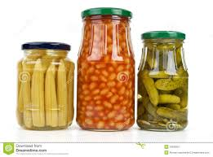
المرطبانات Jars
هي أوعية زجاجية ذات فتحات واسعة دائرية الشكلvery wide-mouthed bottle بدون عنق غالباً، وهي ذات أغطية سهلة الفتح والإغلاق،
تستخدم في تعبئة المواد السائلة ونصف السائلة، واللزجة والمواد ذات الحبيبات الناعمة " كالسكر والملح..."، وتصنف حسب سعتها وأحياناً حسب مقاييس فتحاتها.

Slide 11
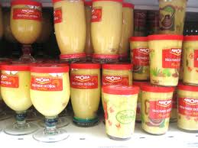
الكؤوس Tumblers
تشبه المرطبانات الصغيرة حيث أنها " بدون عنق " تستخدم للمربيات و المرملاد ومساحيق الأغذية
ويتبع لهذه المجموعة ما يسمى بالأباريق أو القدور"ذات العنق القصير" وهي صغيرة الحجم حوالي 2 ليتر تقريباً، وتستخدم غالباً للسوائل.

Slide 12
الدماجانات Carboys
وهي ثقيلة الوزن تستخدم لسعات 3 ~ 50 Liters تقريباً، وهي قوارير كبيرة الحجم ذات فتحة وعنق ضيق السعة، ومن أجل سهولة الحمل والتفريغ يتم استخدامها مع غلاف خارجي يحميها من الكسر.

Slide 13
الأمبولات Ampoules
وهي أوعية صغيرة الحجم تستخدم غالباً للمواد الطبية كالحقن الطبية، وبعض المواد الكيميائية، وهناك بعض الكبسولات التي تستخدم لتعبئة بعض أنواع الفيتامينات، والأغذية مرتفعة الثمن.

Slide 14
أنواع الزجاج
زجاج الكريستال حيث تتصف هذه المجموعة بمقاومتها الهيدروليكية المرتفعة، ويسمى هذا النوع من الزجاج بزجاج البوراكس، حيث يدخل في تركيبه حمض البوريك أو بورات السيليكات حيث يعمل على زيادة التحمل الهيدروليكي،
زجاج الكلس الصودي المعالج معاملة سطح الزجاج بالسلفات من أجل إبعاد الصوديوم من سطح الزجاج، وهذه العملية تفيد في زيادة المقاومة الهيدروليكية، ويصبح الزجاج منخفض القلوية
زجاج الكلس الصودي العادي وهو نوع شائع جداً في إنتاج أوعية زجاجية مستخدمة في أغراض عديدة

Slide 16
الخصائص الفيزيائية للزجاج
للمادة حالات ثلاث هي )الصلبة والسائلة والغازية(.
الزجاج فهو صلب في درجة حرارة الغرفة أما بالتسخين فإنه يلين في درجة حرارة 1350~1600°C،
ويمكن التعبير عن الحالة الفيزيائية للزجاج في درجات الحرارة المختلفة، بواسطة لزوجته
لا يملك نقطة انصهار ولا نقطة تجمد فهو جسم غير بلوري
عازل للكهرباء على عكس المسخّن الذي يعتبر ناقل للكهرباء

Slide 17
الخصائص الفيزيائية للزجاج - اللون
ويعتبر ثاني أوكسيد السيليكون )السيليكا (SiO₂، المكون الأساسي للزجاج
SiO₂, Na₂O, CaO, K₂O, PbO, MgO , BaO, P₂O₃ , Al₂O₃
بتغير نسب هذه العناصر تتغير مواصفات الزجاج
الكربون + مركبات الكبريت اللون العنبري ) بني خفيف(
أوكسيد الكوبالت أزرق
كبريتات الحديد + أو أكسيد الكروم أخضر
أوكسيد الحديد + أوكسيد الانتموان أصفر
أوكسيد الحديد + الكبريت، الكربون اللون بني خفيف
أوكسيد الكوبالت + أوكسيد الكروم أخضر مزرق
أوكسيد الألمنيوم أبيض )حليبي(
فلوريد الكالسيوم متعدد الألوان Opal
ثاني أوكسد المنغنيز لون أرجواني

Slide 18
الخصائص الكيميائية للزجاج
يتكون الزجاج من ثلاثة أنواع من الأكاسيد
(1). الأكاسيد المشكلة: ومنها أوكسيد السيلكا SiO₂ وهو رمل على درجة عالية من النقاوة، ويشكل حوالي 70% وزناً.
(2). الأكاسيد الصاهرة: ومنها أكسيد الصوديوم Na₂O، وأوكسيد البوتاسيوم K₂O، و تشكل حوالي 15% وزناً.
(3). الأكاسيد المثبتة: تستخدم لتقليل انحلال المادة المتشكلة وتشمل:
MgO, BaO, Al₂O₃, CaO وتشكل حوالي % 10 وزناً.
لا تعتبر مادة عديمة الذوبان بشكل مطلق، وهو مادة تذوب في حمض فلور الماء HF

Slide 19
تصنيع الأوعية الزجاجية
1. تحضير المواد الأولية حسب النسب المطلوبة،
2. تمزج ليتم تشكيل الخلطة المناسبة،
3. تنقل هذه الخلطة إلى المرحلة التالية وهي الصهر والترويق،
4. قسم التشكيل ويتم بطرق مختلفة مثل )طريقة النفخ وإعادة النفخblow–and-blow ، أو طريقة الكبس والنفخ

Slide 20
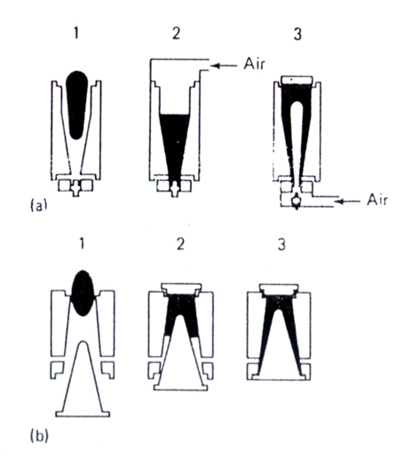
(a) طريقة النفخ وإعادة النفخ: blow-and-blow process: ،
1: وضع مصهور الزجاج في القالب
2: استمرار النفخ لاتمام الملء
3.إعادة الضغط المعاكس بالهواء لإنهاء التشكيل
(b) طريقة الضغط وإعادة النفخ: press-and blow process ،
1: وضع مصهور الزجاج في القالب
2: مرحلة ضغط المكبس لمصهور الزجاج في القالب
3: انتهاء التشكيل

Slide 21
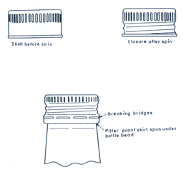
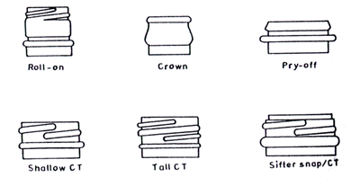
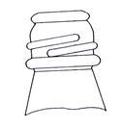
فوهات القوارير

Slide 22
تغطية الزجاج
لتحسين خصائص الزجاج من حيث المتانة واللمعان وخفة الوزن، وقابليته لمقاومة الاجهادات الحرارية المطبقة عليه تم إحداث أنواع من الزجاج المغطى أو)المبطن( بالسيليكون، الأكاسيد المعدنية، الشمع، الصموغ، ومركبات الكبريت، أو بإضافة ورقة بيانات من رغاوي البولي ستايرن أو رقائق الـ PVC

Slide 24
بطاقات البيان
.(1)الاتكيت الورقي التي يلف به الوعاء الزجاجي من كافة الحواف، ويلزم مادة لاصقة لإلصاقها.
.(2)الاتكيت بالطلاء "الدهان" الذي يثبت على العبوة عن طريق البخ.
.(3)اتكيت على شكل بلاستيك حراري.
.(4)يمكن أن تكون الإتكيت مثبتة على غطاء العبوة وبعد ذلك يتم تغليفها بالبوليمير المناسب.
.(5) اتكيت مثبتة بواسطة الأشعة الليزرية.

Slide 25
الاختبارات الأساسية على العبوات الزجاجية
يجب أن تكون العبوات الزجاجية مناسبة لعمليات الملء والتفريغ الآلي بسهولة وأمان
الفحص البصري: لمعرفة العيوب والشوائب، حيث يتم اختيار عدد من العمال المهرة يقومون بالتقاط القوارير الحاوية على أي عيب بشكل سريع.
الشكل: تصنع القوارير بأشكال مختلفة منها ذات الشكل الدائري، ومنها البيضوي، أو مربعة الشكل، ويعتبر الشكل الدائري هو الأنسب لأنه الأكثر مقاومة للكسر، فإذا اعتبرنا أن دليل مقاومة الكسر للدائرية 10 فتكون الأشكال الأخرى ذات مقاومة كسر أخفض

Slide 27
الأبعاد والوزن

Slide 28
اختبار ضغط الانفجار الداخلي

Slide 29
اختبار ضغط الانفجار الداخلي
إن نوعية الزجاج وشكل العبوات لها علاقة بمقدار تحمل الضغط الداخلي لهذا فإن القوارير دائرية الشكل ومربعة الشكل ذات الزوايا المثنية، قادرة على تحمل الضغط الداخلي أكثر من القوارير ذات الزوايا الحادة أو القائمة، وكلما زادت سماكة القوارير زادت قدرتها على تحمل الضغط الداخلي أيضاً.
فإذا كان لدينا عبوتان من نفس الحجم والشكل، فكلما زادت سماكة الجدار زادت قدرة التحمل للضغط الداخلي، وقلت المقاومة تجاه الصدمات الحرارية الخارجية المؤثرة، لأن السماكة الزائدة للجدار تسبب فرق كبير بدرجة الحرارة على جانبي الجدار مما يزيد التوتر الحراري، ويسبب سرعة الكسر.

Slide 30
الصدمة الحرارية Thermal shock
توضع القوارير في ماء حار ثم تنقل لآخر بارد، وتسجل النسبة المئوية للقوارير المحطمة، ودرجة الحرارة للماء في الحوضين.
إن الأوعية المخصصة للكونسروة يجب أن تتحمل التغيرات المفاجئة لدرجات الحرارة، وهذا يرتبط بجودة العبوات المصنعة
زيادة سمك جدران القوارير تؤثر سلباً وتقل مقاومتها للتغيرات الحرارية الناشئة عن عمليات الغسل والبسترة، وعمليات التعبئة في درجات مرتفعة الحرارة

Slide 31
الصدمة الحرارية
تملأ القوارير بالماء ثم توضع بحوض ماء ساخن لمدة 5min ثم تنقل مباشرة إلى حوض ماء بارد خلال 15 ± 1 sec وتترك به لمدة 30 sec ، وعندها يجب أن لا تتصدع هذه القوارير بنهاية هذه العملية.
ويجب أن يكون الفارق ما بين درجة الحرارة للماء الساخن والبارد هي ∆T = 45

Slide 32
اختبار الحمل الشاقولي
يقاس هذا الاختبار بمدى تحمل القوارير الزجاجية لحمل عمودي، حيث يطبق الحمل بواسطة طرق هيدروليكية، وتقاس بمقياس ضغط خاص بذلك، حيث أن القوارير التي تغلق بأغطية فلينية يجب أن تتحمل ضغط قدره 200 Kg /cm² والقوارير ذات الأغطية الكبسولية يجب أن تتحمل حتى 800 Kg /cm².

Slide 33
اختبار الصدم الميكانيكي
حيث تصدم القوارير بواسطة نواس متأرجح، ويعطي هذا الاختبار دلالة على مقدار تحمل جدار القارورة للصدم، حيث تؤمن سماكة الجدار مقاومة لا تقل عن 0.89 Kg_{f} لكل 1mm من سماكة الجدار.

Slide 34
الفراغ المتروك في القوارير عند ملئها بالغذاء
إن ارتفاع الحرارة يسرع من ارتفاع الضغط الداخلي في القوارير الحاوية على مشروبات وبداخلها غازات، مثل هواء، بخار ماء، ثاني أوكسيد الكربون، ولتفادي كسر العبوات نتيجة الضغوط المتشكلة تترك حجم فراغ في العبوة كأمان لمنع انكسارها، وتكون نسبة الحجم المتروك 1~10 % من حجم العبوة.

Slide 36
اختبار نترات الفضة AgNO₃
يملأ المرطبان بمحلول نترات الفضة %0.1 حتى %94 من حجمه، ثم يغلق ويوضع في حوض تسخين يحتوي على محلول NaCL بتركيز 1% وبدرجة حرارة 50 ^{O}C يسخن الحوض حتى درجة حرارة 95 ^{O}C ويبرد المرطبان في محلول آخر لـNaCL ، فإذا لوحظ تشكل عكر أو ترسبات في محلول المرطبان كان دليلاً على تشكل كلور الفضة، نتيجة تسرب الملح إلى داخل المرطبان.

Slide 37
الميل بالنسبة للمحور الشاقولي
يجب أن لا يزيد ميل محور القوارير مقارنةً بالمحور العمودي المار من مركز فتحة القارورة عن 1.5mm للقوارير القصيرة التي لا يتجاوز طولها 120 mm، أما القوارير التي يزيد طولها عن 120 mm فيحسب الميل المسموح من العلاقة:
P_{t} = ± ( 0.3 ± 0.01H )
حيث أن P_{t} : الميل المسموح به “ mm”
H : طول القارورة “ mm”

Slide 38
الميل بالنسبة للمحور الأفقي
هناك علاقة ما بين القطر الخارجي للقوارير ومدى انحراف المستقيم المار من على سطح فوهة القوارير مع ذلك المار من نفس المكان ولكنه يوازي قاعدة القارورة، وهذه القيم معطاة في الجدول

